Slide 1
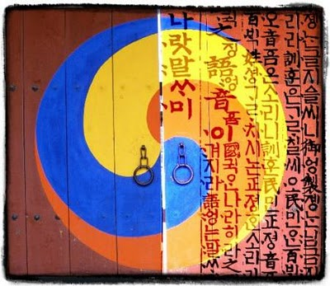
영상 매체를 통해 배우는
한국어와 한국 역사
통합 교과 과정 개발 (고급 단계)
Developing a History Content -Based Korean Language Course Using Visual Media
김 선영
Notes:
영상 매체를 통해 배우는 한국 역사와 한국어 고급 과정 개발 이란 주제로 발표할 University of Oregon에서 온 김 선영이라고 합니다.
한국어
Content based instruction 역사 학습과 한국어를 동시에 배울 수 있는 고급 교과 과정이고요. 주로 학습 자료료 영상 매체를 사용하는데 그 중점을 두고 있습니다. 그 학습 대상자

Slide 2

연구 목적
역사 학습을 통한 한국어 교과 과정
영상 매체를 통한 학습
Notes:
연구 부분

Slide 3
발표 내용
연구 목적 및 필요성
교과 과정
교과 활동 자료
Notes:
발표 내용으로는 먼저 간략히 이 교과과정을 개발하게 된 주요 연구 동기에 대한 간단한 연구 조사와 교과 과정 개발 및 활동 자료를 예로 보여드리고 그것에 대한 평가도 간단히 소개해 보겠습니다.

Slide 4
I. 연구 목적 및 필요성

Slide 5
역사 · 언어 통합 교과 과정 개발
대부분의 고급 단계 학습자: Heritage learners
언어 교육을 통한 뿌리 찾기, 통합적인 학습 동기와 일치
CBI , 가장 보편적이며 유용한 고급 언어 프로그램로 확인
내용 학습을 통해 심도있는 문화 및 언어 학습 가능
Kim, 2005: Kim, 2008; Leaver & Stryker,1997; NCLRC, 2003 & 2004
Notes:
CBI 즉 특정 교과 과정을 통해 배우는 한국어는 특히 이민 2,3세들을 위한 심도있는 문화 언어 교과 과정으로도 이미 확인

Slide 6
왜 역사 ?
언어에 함축된 역사적 사회적 문화적 의미 분석을 통한
메타 언어적 이해 및 학습 가능
의견과 감정을 표출할 수 있는 풍부한 문화 토론 주제 제공
역사 비교 분석을 통한 현대 문화의 비판적 이해
Achugar, 2009; Schleppegrell, Achugar, & Oteiza, 2007; Lazer, 1993
Notes:
왜 그 중에서 역사를 선택했냐라는 질문에 있어서는
There are many studies proved the benefits of historical content based language learning, I will just quickly introduce three major reasons,. Teaching historical content with a linguistic analysis helps to rise learners’ meta-linguistic awareness while they enhance both language and history knowledge.
Bringing historical content into a language classroom helps students not only to generate their own critical thoughts and emotions but also to understand the target culture more deeply (Achugar, 2009; Lazer, 1993).
I will show an example activitu how I used the historical visual materials from this perspective later.

Slide 7

영상 매체
재밌다! 흥미 유발
직 . 간접적인 실제적 문화 언어체험 가능
시청각 자료를 통한 다양한 언어 활동 가능
학습 내용을 보충할 수 있는 15분 이내 짧은 비디오 편집
Choi, 2008; Fujishima, 1995; Gex, 1982; King, 2002; Peregoy & Boyle, 1993;
Stoller, 1988; St. Martin, 1978; Yi, 2007
Notes:
History can be boring subject

Slide 8

학습 대상자
미국 각 대학교 내 한국 프로그램에 대한 증가
고급 교과 과정 개발이 시급
대부분의 고급 과정 대상자: 한국계 미국인/교포
학습자의 만족을 높이기 위한 교과 과정 연구 필요
Byon, 2008;Kang, 2005; LEE & Shin, 2008; Rosenthal, 2000;
Sohn, 1995; Yi, 2005
Notes:
이런 학습 대상자들의 학습 동기, 필요, 요구에 만족되는 교과 과정을 선택하게 되었습니다.

Slide 9
II. 교과 과정

Slide 10
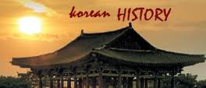
심도 있는 문화학습
고급 수준의 한국어 학습
학습 목표
Notes:
학습 목표는 . 한국 역사 수업을 통해 심도있는 문화 학습 및 고급 수준의 언어 학습을 이루는데 그 목적을 두고 있습니다.

Slide 11
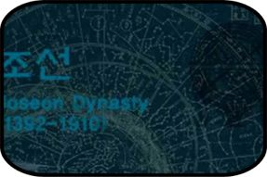
역사 배경
조선 시대 (1392-1910)
유구한 역사 자랑
역사 근거 자료 제시 가능
조선 시대를 배경으로 한 다양한 영상 매체물
교육, 철학, 예절 등 현대 한국 문화에 큰 영향
Notes:
The Joseon's rule has left a substantial legacy on the modern face of Korea; much of modern Korean etiquette, cultural norms, societal attitudes towards current issues, and even the modern Korean language and its dialects stem from the traditional thought patterns that originated from this period <wikipedia.com>

Slide 12
전통
현대
Notes:
전통 역사에 중점을 맞추기 보다는 전통 문화가 현대에 어떤 영향을 미쳤는지에 대한 비교 연구가 학습의 중요한 부분이 됩니다.

Slide 13
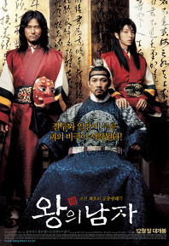

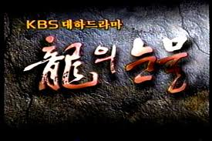
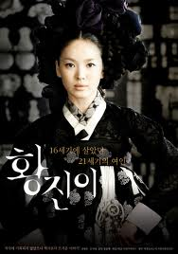
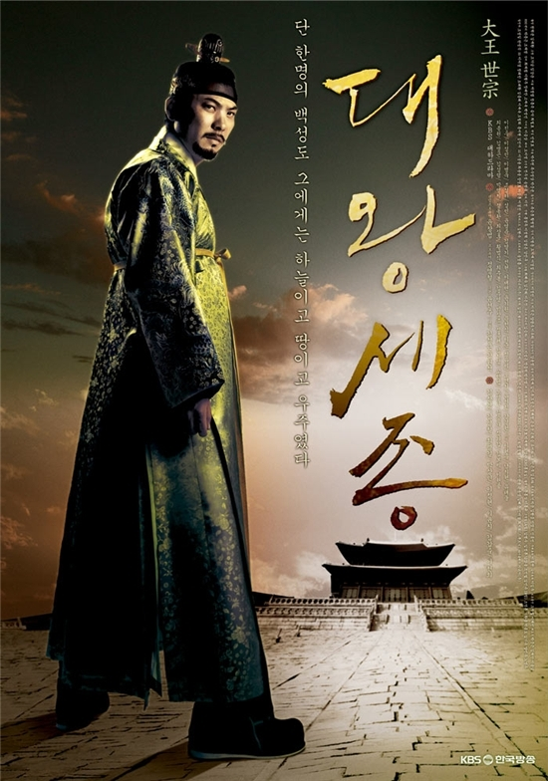
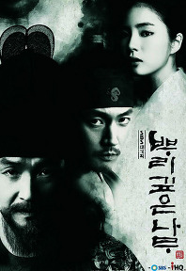
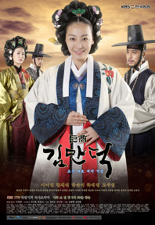

영상 매체 / 사극
Notes:
By using visual media will motivate the learners as well as create an opportunity for them to participate in all four integrated language skills through various language activities. Based on the result of the interview with instructor
All the visual materials are selected based on the theme that was chosen according to the survey. Based on the result of the interview with instructor, All of the four instructors I interviewed recommended to use the visual materials for the purpose of the lesson. It is important set the goal of using the visual materials before implementing the activities.

Slide 14






보충 자료

Slide 15
Week | Topics
1-2 | 조선 시대 개막
3 | 한글 창제 동기 및 제작 원리
4 | 건축과 철학(사대문)
5-6 | 여성
7-8 | 교육
9 | 사회 신분 제도 및 직업
10 | 문화 체험 (탈춤 만들기 및 공연)
Notes:
첫 두주는 The first and second week offers the historical context for the beginning rise of the Joseon Dynasty by introducing four major historical figures (Tajo Lee, SungKye Lee; Tajong Lee, BangWon, Jung, MongJu; Jung, DoJeong) and their accomplishments. Tajo Lee, SungKye is the founder of the Josen Dynasty. Tajong Lee, Bangwon is the successor of the Tajo, which was known as a far radical politician in the beginning of the Joseon Dynasty. Jung, MongJu and Jung DoJeon are the known as faithful servants and scholars for that period that helped or against establishing the Joseon Dynasty. Students are also introduced to various perspectives on politics and regal power from each historical figure and how they affected the kingdom using visual media. In the third week, the class focuses on the purpose and process of the invention of Korean alphabet, Hangul by reviewing visual and printed media. It also offers the information regarding Hangul’s distinctive characteristics (five basic articulations, composition of initial/medial/final consonant, and three basic components of vowels). The fourth week offers help to understand Korean cultural beliefs such as the five morality disciplines by defining the original name of the four main gates of Seoul.
The topic for week five and six is women. These classes offer to analyze the gender roles in the Joseon dynasty by reviewing historical female figures’ personal lives using printed and visual media. Students will be made aware of the fact that the most civilized policy for maternity leave was implemented in the Joseon Dynasty by reading a short story. They will also discuss the similarities and differences in gender roles compared to modern Korea by analyzing current buzzwords and expressions.
The topic for week seven and eight is education. The classes are designed to help students understand the cultural beliefs and values in education by reviewing cultural customs and linguistic terms which have been practiced over the years. Through this class, students are able to learn about the Gwageo, the civil service examination in Joseon dynasty and how it has affected the modern Korean educational system, Suneung, the college entrance exam. The class introduces traditional campus life by watching a historical drama and encourages students to compare the similarities and differences with current campus life in Korea.
The topic for weeks nine and ten is society and culture. Through the use of films, the lessons introduce the basic elements of Korean mask dance and analyze how it hinted at censure of society. Also introduced are various jobs of the people who lived in the palace and their roles and social status during the Joseon Dynasty

Slide 16
III. 교과 활동 및 자료

Slide 17
사극, 그 한계점
언어의 실용성
시청각 자료 사용의 효과를 극대화
구어체보다 관용어의 어원 이해 및 함축적 의미 분석
의견과 감정을 표현할 수 있는 풍부한 문화 토론 소재
Notes:
흥미를 유발한다 직간접적인 한국 전통 문화 언어 체험 및 시청각 자료를 통한 다양한 언어 활동이 가능하다는 점을 극대화하는 데 촛점
…이러한 사극 영상매체 사용의 한계점 보완 및 시청각 자료 사용의 효과를 극대화하는 자료들을 앞으로 제시하겠습니다.

Slide 18
제1-2 과 조선 개막

Slide 19
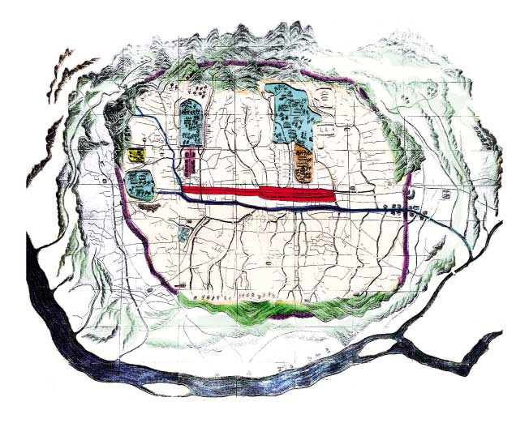
서울은 언제부터 수도가 되었을까?
누가?
왜?
Notes:
여기가 어디일까요? 조선 시대 서울의 모습.
서울은 언제부터 한국의 수도가 되었을까요? 바로 조선 시대.
그렇다면 누가 서울을 한국의 수도로 이전하였으며, 그 이유는 무엇이었을까 한 번 알아봅시다.
When Seoul become the capital of Korea? It started from the Joseon Dynasty
Who decided to move the capital to Seoul and Why?
Introduce the 1st king of 조선 dynasty, 이성계 king taejo

Slide 20
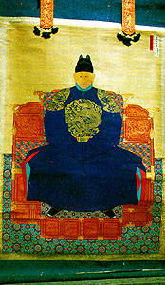
태조 이성계
고려의 흔적을
지우고,
새 왕조를
세우기 위해
수도를 옮겨야겠다.
Notes:
바로 이분입니다. 태조 이성계
태조 이성계가 수도를 서울로 옮긴 실제 이유는 무엇이었을까요?
고려의 흔적을 지운다는 것은 무슨 의미일까?
도대체 조선을 건국하게 된 이유는 무엇이며, 왜 고려의 흔적을 지워야 했을까? 한 번 생각해 보자. (짧게 토론)

Slide 21
주요 역사적 인물
Notes:
조선 시대가 주 배경이 됨으로, 먼저 조선 시대의 개막과 간략한 역사 학습이 먼저 이뤄져야 한다는 의도로 조선 시대 개막에 있어 주요 인물이 네 명의 역사적 인물, 이성계, 이방원, 정몽주, 정도전의 소개와 그들의 업적에 대해 첫 주 학습 내용으로 나갑니다.
As you can see, I used the video clip not only providing the cultural content but also using as a source to generate students’ thoughts and ideas and link to analyze for the comparative discussion how the past has influenced the modern face of Korea.
Historical figures and chronological events were not he popular items for the participants. However, since the course is focusing on the Joseon dynasty, I thought it will be important to incorporate the historical facts and important historical figures. This is the sample activity for lesson 1

Slide 22


불멸의 라이벌 [MBC 역사 다큐멘터리]
Notes:
네 명의 역사적 인물을 영상 매체를 통해 소개합니다.
근거있는 역사 소개한다는 목적으로 역사 다큐멘터리 를 위해

Slide 23
언어 학습 자료
조선개막.docx

Slide 24
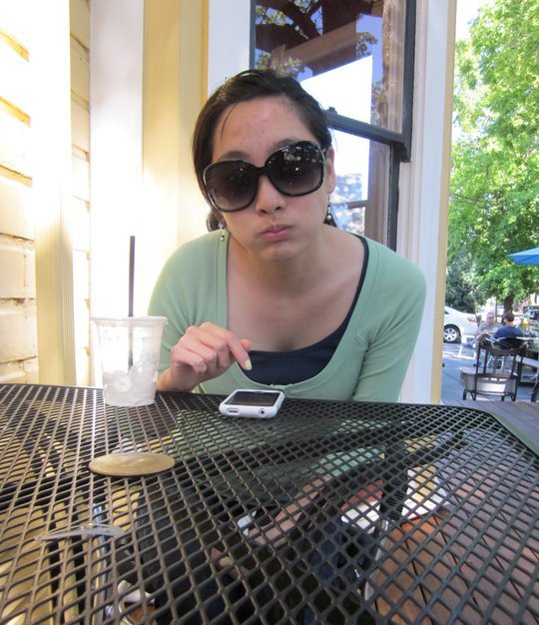
함흥차사(咸興 差 使)
servant
Name of the place
sent
커피 사러 간 사람이 한 시간이 지났는데,
함흥차사네.
How come he hasn’t returned since he left to get a coffee one hour ago?
Notes:
I would like to show activity for the cultural literacy and vocabulary acquisition through visual learning. This is class idioms that

Slide 25
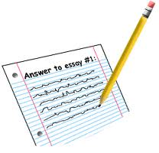
학습 활동
만화를 통해 배우는 함흥차사 유래
내용 전개 순서 나열 및 메칭
대화를 통한
뜻 유추
영상매체
/용의 눈물/
함흥 차사
사자성어를 활용한
대화 완성

Slide 26

일분 연설문 발표
1분 연설 내가 그럴 수 밖에 없었던 이유는.docx

Slide 27

방진 Magic Square

Slide 28
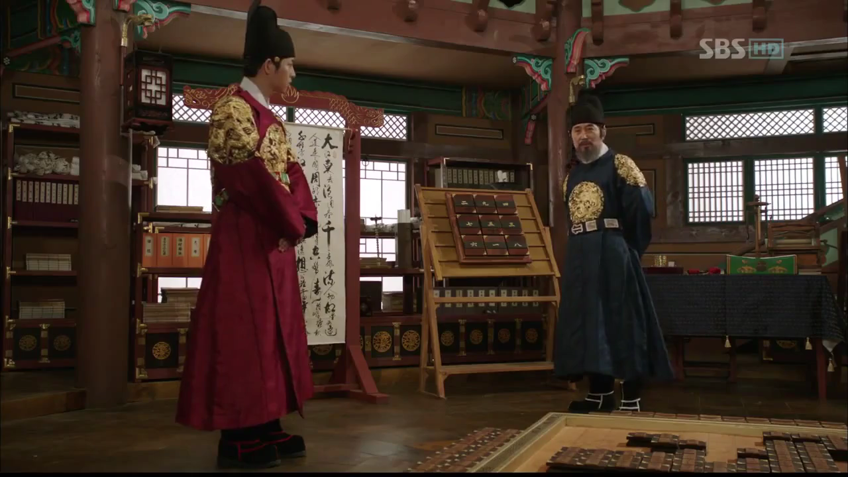
태종 이방원 vs. 세종 I
뿌리깊은 나무
태종 이방원 vs 세종의 대화 I.docx
Notes:
방진 게임을 통해 표현된 이방원의 정치적 입장을 살펴봅니다.

Slide 29
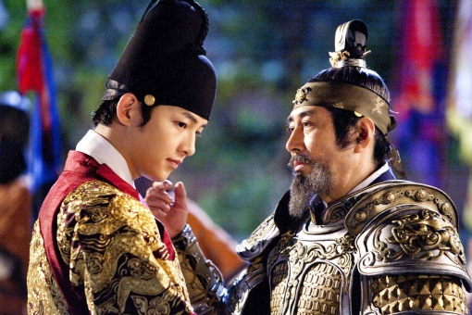
이방원이 있었기에 세종이 있었다

Slide 30
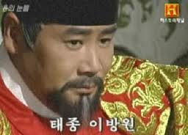
태종 이방원 vs. 세종 II
용의 눈물
태종 이방원 vs. 세종의 대화 II.docx

Slide 31


나의 생각
찬성 그럴 수 밖에 없었다. 왜냐하면
반대 그래도 나쁘다.
왜냐하면

Slide 32
세종 대왕이 말하는 권력이란?
대왕 세종
세종이 말하는 권력.docx

Slide 33
한글 창제 동기
MBC 다큐멘터리
CEO 세종
한글 창제 이유 I.docx

Slide 34
한글 창제 원리
대왕 세종
..\ㅌ ㅣ ㅍ ㅣ\History Lesson plan\Lesson 3 revised\Material\13. 훈민정음 CCQs.docx

Slide 35
제5~6 과 여성
여성.docx

Slide 36
제7~8 과 교육
교육.docx

Slide 37

김 선영 sunyoung@uoregon.edu

